Slide 1


2017
信息与软件工程学院本科答辩
作业帮高并发场景下的稳定服务端功能实现

Slide 2
实习工作概述
黑板报五次改版开发
广告审核系统
作为作业帮app 的内容平台，经过了五次主要改版。如今作为一个内容丰富的feed流每日已有数百万独立uv。
实现作业帮广告系统的审核功能，高峰期间承受着数千qps 的广告审核请求。
实习工作概述
为了提高作业帮用户的注册率、登录率并降低注册成本，成功完成了上亿用户表的数据迁移与第三方登录功能开发。
在职期间负责了如：作业帮三周年活动、背包减负活动等多个作业帮运营活动的服务端开发。
第三方登录
数个运营活动开发

Slide 3
黑板报功能概述
feed流形式的文章内容列表，下拉加载更新的文章，上拉拉取更老的文章。
列表功能
工能
概述
黑板报文章详情页一个包含图片、音频、表情、视频等元素的富文本内容。
内容展示
交互功能
为了增加功能模块的趣味性以增加用户粘性，在黑板报详情页增加k12用户喜欢的弹幕功能和点赞功能。
Notes:
黑板报文章详情页并不是一个简单的文字页面，而是一个包含图片、音频、表情等元素的富文本内容。在后期的改版中，为了让丰富黑板报内容形式，决定增加原创短视频内容和第三方来源短视频在黑板报模块进行展示。

Slide 4
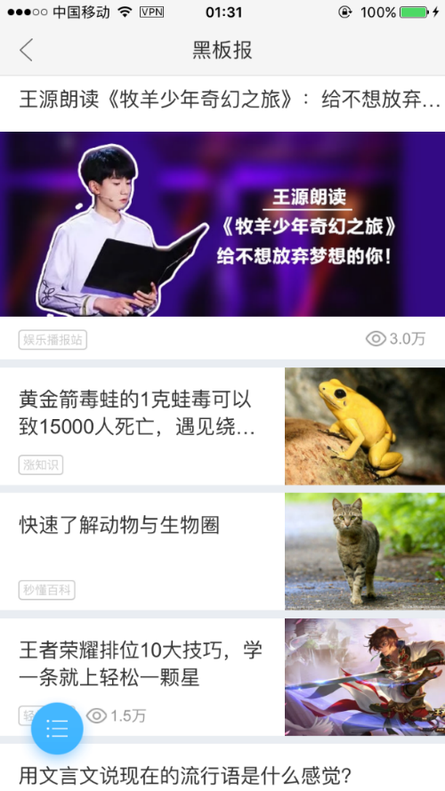
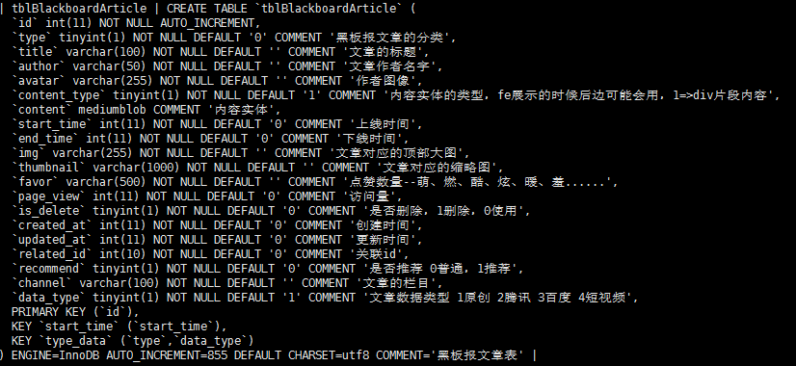
列表功能实现概述
列表页主要展示的内容为文章栏目、封面图、标题和浏览量。
列表页主要的操作分为三类：下拉、上拉和进入文章详情页。
黑板报列表的主要功能都是围绕着黑板报文章内容表进行实现的。
Notes:
select `黑板报列表所需字段` from tblBlackboardArticle where is_delete=0 and start_time<`当前时间戳` order by start_time limit `首屏条数n
select `黑板报列表所需字段` from tblBlackboardArticle where start_time > b limit `最多刷新条数n` and start_time<`当前时间戳` and is_delete=0 order by start_time desc;
select `黑板报列表所需字段` from tblBlackboardArticle where start_time < d limit `加载条数n` and start_time<`当前时间戳` and is_delete=0 order by start_time desc;

Slide 5
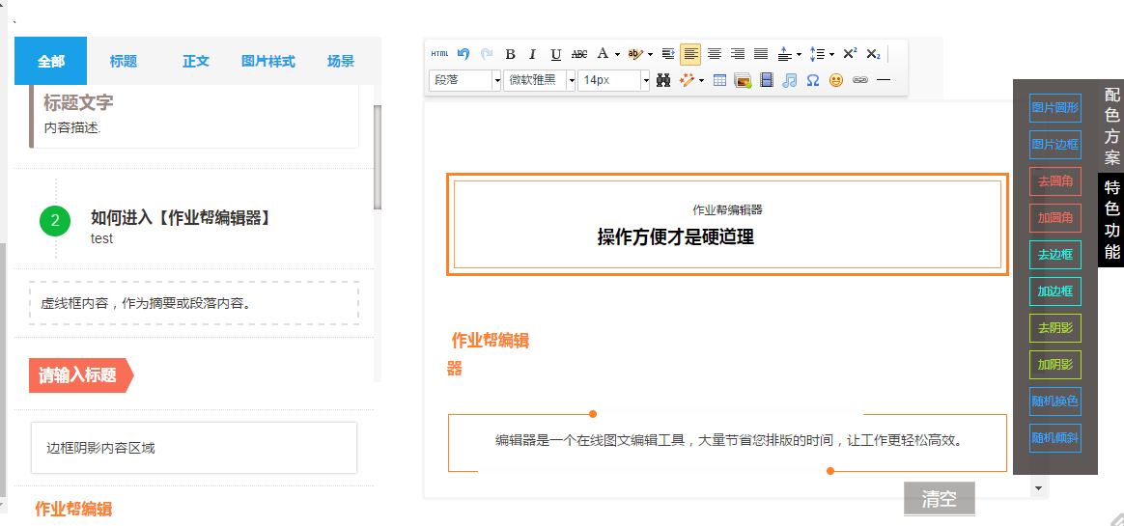
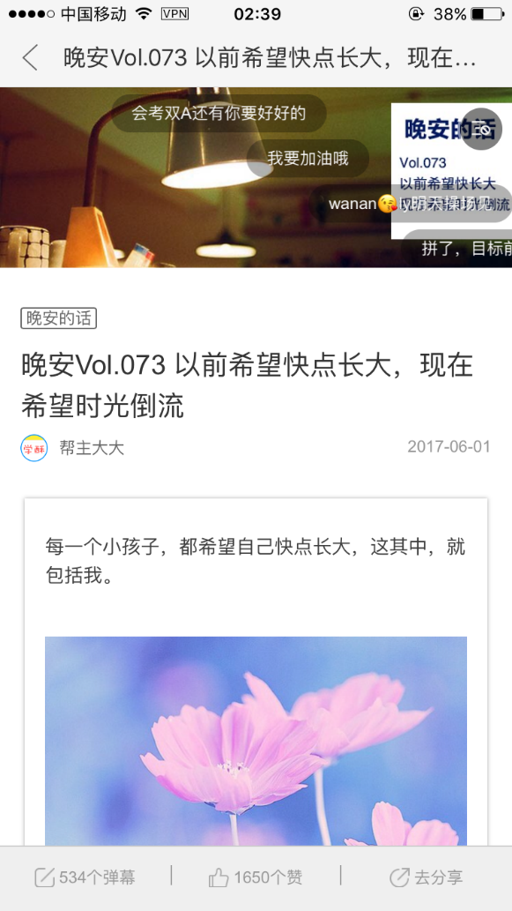
文章详情页
1.后台富文本内容编辑
集成各种第三方编辑器，支持图片样式，第三方标题，对话场景编辑的作业帮编辑器。编辑后将将内容以大的html文本进行存储。
2.后端存储
前端将各个字段编辑的内容post后端，后端将各个字段进行格式校验（如xss过滤）后插入db。
3.前端展示
后端根据文章id查询黑板报数据表相应数据后渲染到前端模板展示。

Slide 6
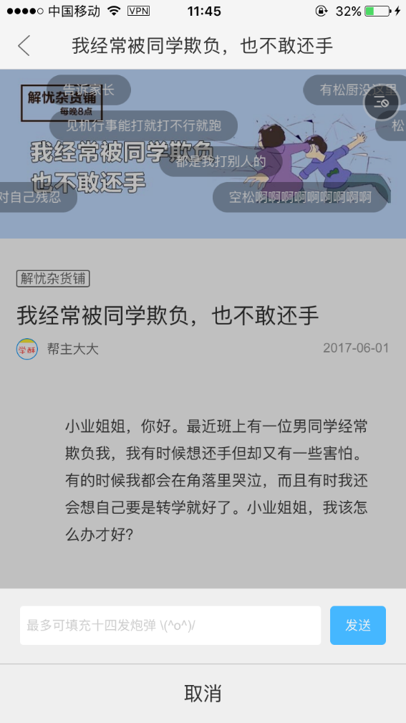
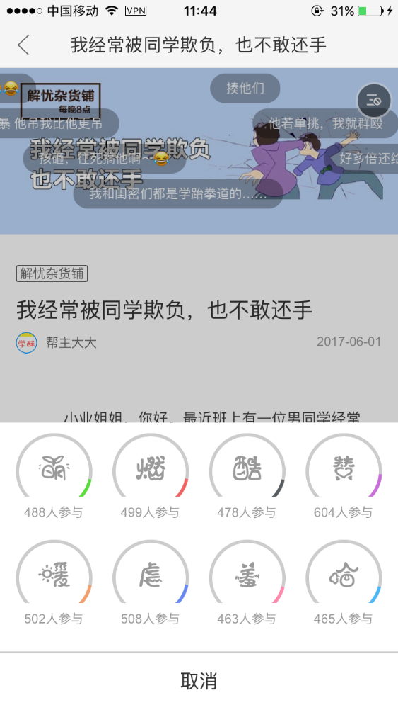
弹幕与点赞功能
弹幕功能
用户在进入黑板报详情页后，该文章相关联的弹幕在文章上部飘过。用户可输入内容后点击发送弹幕，前端则会将内容post后端，后端在调用黄反接口后会将内容存储在弹幕表。
点赞功能
用户点击弹幕按钮后可以看到文章的各类的点赞数量。用户在点击相应按钮后进行点赞操作。
数据存储
后端将uid、弹幕内容、文章id存储在弹幕表中。点赞和文章浏览量则先写入redis中。

Slide 7
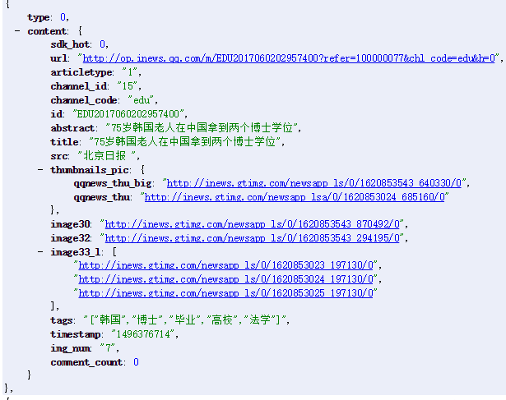
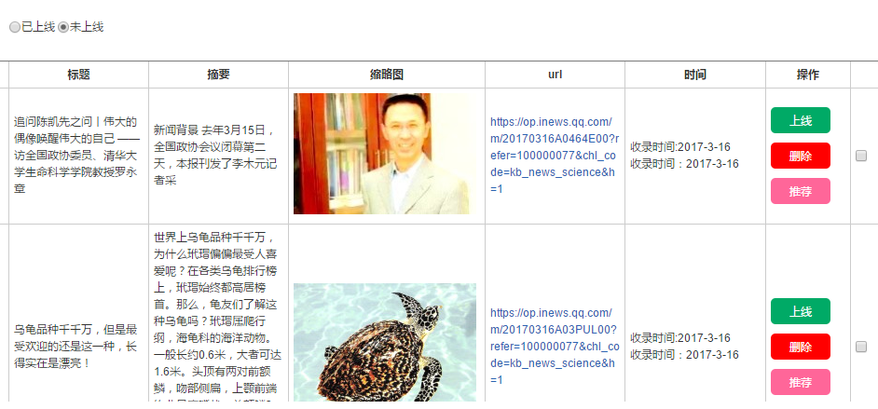
增加腾讯天天快报内容
1.定时获取腾讯天天快报内容
新建一个定时任务请求腾讯提供的接口，在接口正确返回后，调用黄反接口过滤部分不和谐内容后存储文章相关数据。
2.内容审核
内容存储进入tblFeedList,会在后台审核页面进入审核。管理员可点击上线、下线等操作。
3.内容展示
点击上线的内容会将相应字段插入tblBlackboardArtilce中在前台列表展示。

Slide 8
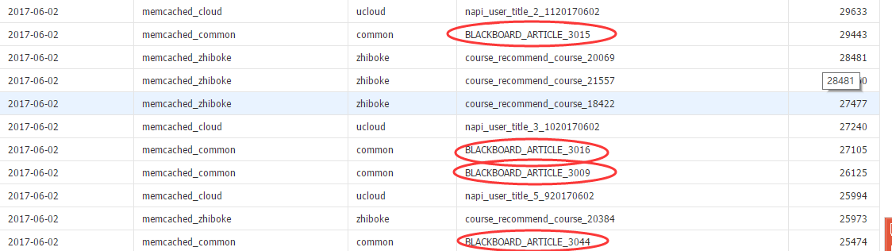
增加缓存
1
列表缓存
列表的缓存使用memcached，存储的内容分为两部分，第一部分为文章id的list，另一部分是以文章id为key，文章内容为value的缓存。
2
文章缓存
每次请求文章详情页就先读取缓存，如果缓存不存在则再查询db，db返回结果写入缓存。
3
弹幕的缓存使用的是redis的集合。当用户发送弹幕，在写入db的同时也在缓存中添加该元素。
弹幕缓存
点赞和缓存都采用相同的缓存机制，类型都为reids 的string。当用户点赞和浏览时，就将对应的key调用incr进行自增，当值%100==0时则将缓存刷入db。
4
点赞浏览量缓存

Slide 9
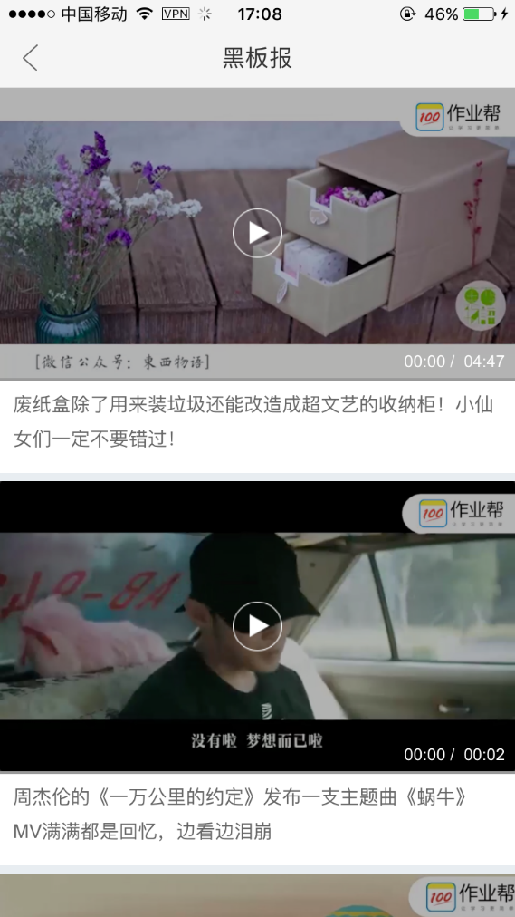
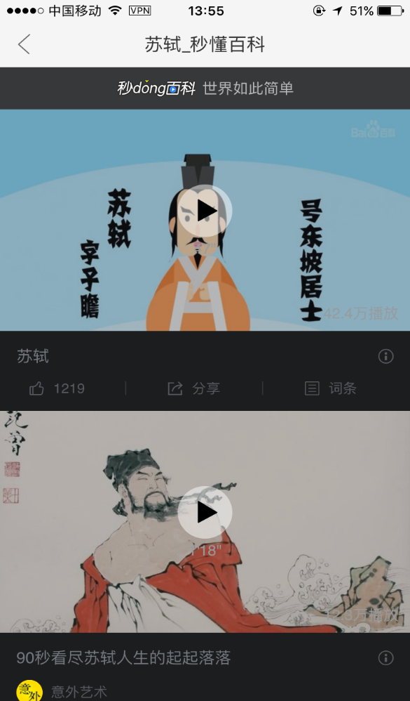
增加短视频
内容：短视频内容的分为两类，一是作业帮内部来源的视频，二是百度秒懂百科提供的来源。
存储：短视频的数据存储与普通黑板报都是在黑板表中。通过data_type字段区分。
展示：用户在列表页可点击进入视频播放页，后端将视频时长、链接、首屏图片等字段吐给前端用以展示
详情页：用户点击进入的视频内容，还会有同类的视频进行随机推荐展示。

Slide 10
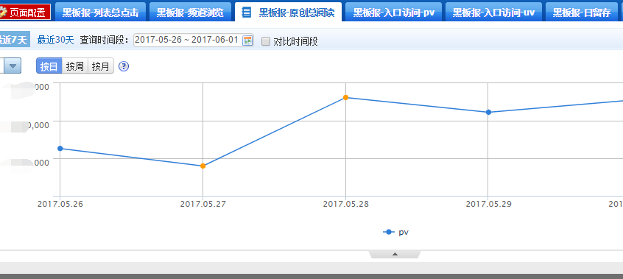
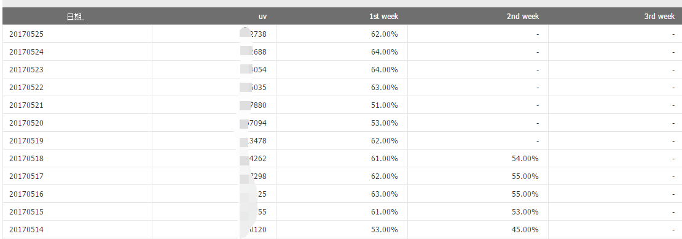
数据回归
数据统计
1.用户操作
2.前端请求
3.后端打点生成日志
4.日志文件被数据平台处理成hive的数据表。
初期处理
作业帮的uda平台可定时运行基于hive的sql、shell，python等进行数据处理。并将结果存储到固定机器的磁盘上。
化处理
数据的可视化平台使用的是百度知道的crm平台，可将普通的数字格式进行处理成格式化报表。
Notes:
虽然具体数字没有展示，但是黑板报功能模块相关的数据接口总请求量都有上千万。

Slide 11
谢谢

